Slide 1
CERTIFICAÇÃO DOS PRODUTOS DA AGRICULTURA
Nívea Maria Vicentini, DSc.
Pesquisadora Embrapa Gado de Leite
Encontro Gaúcho de Agrotóxicos, Receituário Agronômico e Alimento Seguro - A Vida em 1° Lugar
Porto Alegre, 12 de setembro de 2012

Slide 2
Consumidores
Desejam saber o que compram e quem, onde e como se produziu.
Buscam informações se o meio ambiente foi respeitado e, principalmente, se o alimento é seguro.

Slide 3
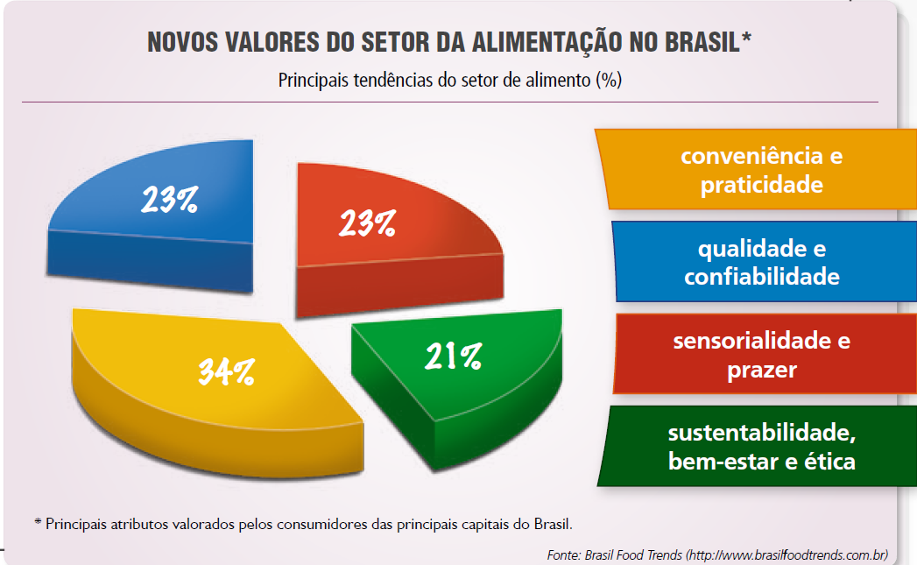
Tendências do Mercado
Fonte: Cepea/Esalq/USP (2010)

Slide 4
Atendimento à requisitos
Os consumidores tem dificuldade em saber quais produtos são seguros.
Necessário um instrumento para que a qualidade e a segurança do produto possam ser percebidas pelos consumidores.
Uma maneira de evidenciar esses requisitos seria através da certificação.

Slide 5
Certificação
Para entendermos o que é a certificação e como esta ferramenta pode auxiliar no uso correto de agrotóxicos e, consequentemente, na redução de resíduos nos produtos da agricultura é importante conhecermos sobre a atividade de Avaliação da Conformidade.

Slide 6
O que é Avaliação da Conformidade?
É um processo sistematizado, com regras pré-estabelecidas, que propicia adequado grau de confiança de que um produto atende a requisitos estabelecidos em normas e regulamentos.

Slide 7

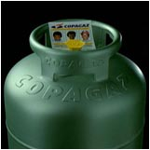
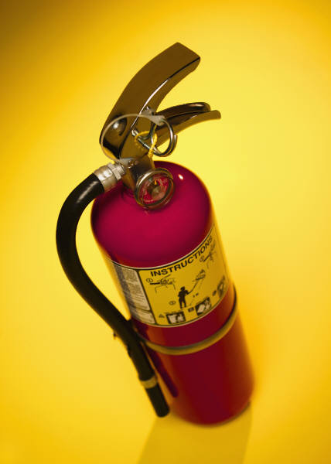

Obrigatoriedade Legal da Avaliação da Conformidade
Compulsória
Estabelecida pelo órgão regulamentador para comercialização de produtos e serviços que ofereçam risco à saúde e segurança do consumidor.
Voluntária
Decisão exclusiva do produtor ou fabricante.
Agrega valor ao produto, representando uma importante vantagem competitiva em relação aos consumidores.
Exemplos
ISO 9001
PI Brasil

Slide 8
Tipos de Avaliação da Conformidade
ORGANISMO INDEPENDENTE
(Acreditado)
3ª Parte
Audita e certifica o fornecedor
Provê confiança
FORNECEDOR
1ª Parte
Necessidades
e
Interesses
próprios
COMPRADOR
2ª Parte
Necessidades
e
Expectativas
Auditoria de 2ª Parte
Relação Comercial

Slide 9
Mecanismos de Avaliação da Conformidade
Certificação (3ª parte)‏
Declaração do fornecedor (1ª parte)‏
Inspeção (2ª parte)‏
Etiquetagem
Ensaios (associado a certificação e a inspeção)

Slide 10
CERTIFICAÇÃO
Modo pelo qual uma certificadora dá garantia escrita (certificado) de que um produto está em conformidade com requisitos técnicos estabelecidos (normas e regulamentos).

Slide 11
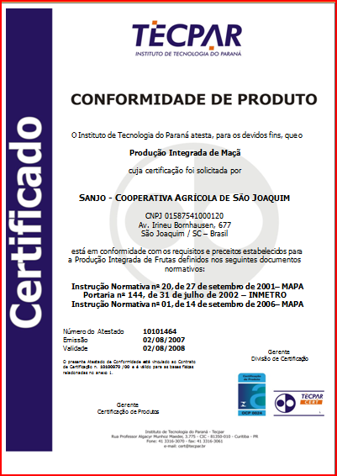
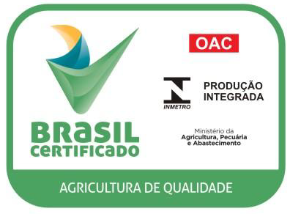
Documentos da Certificação
Certificado de Conformidade
Marca de Conformidade

Slide 12
Requisitos para Certificação
Norma ou regulamento técnico de referência.
Programa certificação estabelecido.
Certificadora acreditada.
Laboratório acreditado ou credenciado.
Pessoal qualificado.

Slide 13

Principais Programas de Certificação

Slide 14
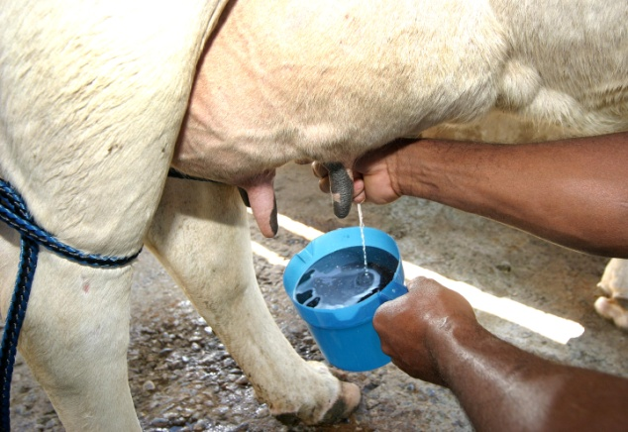
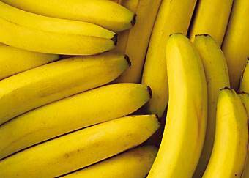
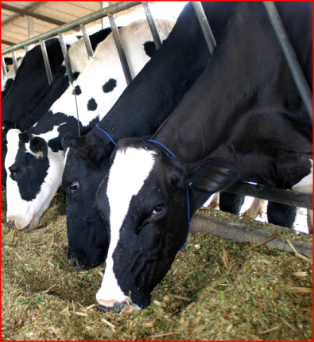
PRODUÇÃO INTEGRADA AGROPECUÁRIA
PI Brasil

Slide 15
PI Brasil
Programa voluntário desenvolvido pelo MAPA.
Parceria MAPA/CNPq
  Coordenação dos projetos: Embrapa e Universidades
INMETRO regulamenta as atividades de certificação.

Slide 16
MEL
CAPRINO /
OVINOS
LEITE
BOVINO
FRUTAS
GADO DE
CORTE
CAFÉ
ARÁBICA
TRIGO
PI
BATATA
SOJA
AMENDOIM
TOMATE
INDUSTRIA
FLORES
TROPICAIS
ROSAS
ARROZ
TOMATE
MESA
HORTALIÇAS

Slide 17
Documentos de Referência
Instrução Normativa nº 27, de 30 de agosto de 2010 – Estabelece as diretrizes gerais e orientações para programas e projetos da PI-Brasil.
Portaria INMETRO nº 443, de 23 de novembro de 2011 – Requisitos de avaliação da conformidade para Produção Integrada Agropecuária – PI Brasil.
Instrução Normativa nº xx - Norma técnica Específica da Produção Integrada (NTE)‏.

Slide 18


GLOBALG.A.P.

Slide 19
GLOBALG.A.P. (antigamente conhecida como EUREPG.A.P) é uma organização privada que estabelece normas voluntárias para a certificação de produtos agropecuários (inclusive aquicultura) em todo o mundo.

Slide 20
A norma GLOBALG.A.P. foi elaborada para reafirmar aos consumidores que a produção de alimentos nas unidades de produção agrícola é realizada através da minimização dos impactos negativos no meio-ambiente e redução do uso de insumos químicos.

Slide 21
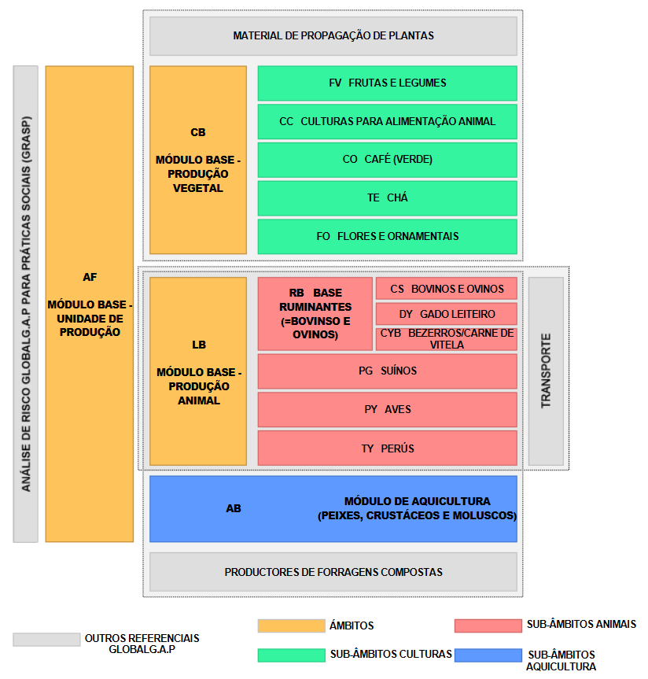

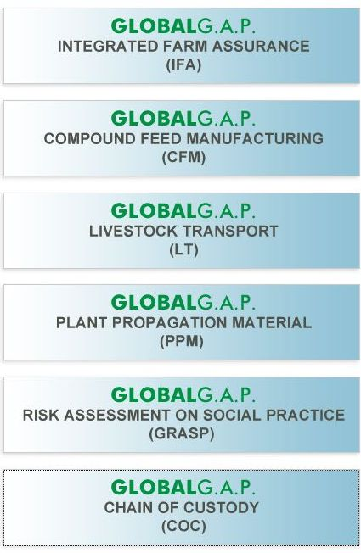

Slide 22
Documentos de Referência
Regulamento Geral GLOBALG.A.P.
Pontos de Controle e Critérios de Cumprimento

Slide 23
Critérios estabelecidos na PI Brasil e GlobalGAP
Implementação controle integrado de pragas.
PI Brasil – grade de agrotóxicos.
Uso agrotóxico com orientação técnica.
Registro dos produtos aplicados.
Análise de resíduos.

Slide 24
Processo de Certificação
Solicitação de Informações
Auditoria
Ensaio
Decisão da Certificação
Concessão da Marca de Conformidade
Manutenção da Certificação

Slide 25
Conclusão
A certificação é uma ferramenta que pode auxiliar a produção de alimentos mais seguros e ajudar o consumidor na identificação destes produtos.

Slide 26

OBRIGADA !!!!
nivea@cnpgl.embrapa.br
(32) 3311-7472

